Slide 1
Вспоминаем прошлую лекцию
Управление потоком выполнения (завершение):
Оператор выбора,
Циклы,
Исключения
Исключительные ситуации
Обработка исключений
Генерация исключений
Классы
Описание класса
Элементы класса
Создание экземпляра класса
Подробнее о полях класса

Slide 2
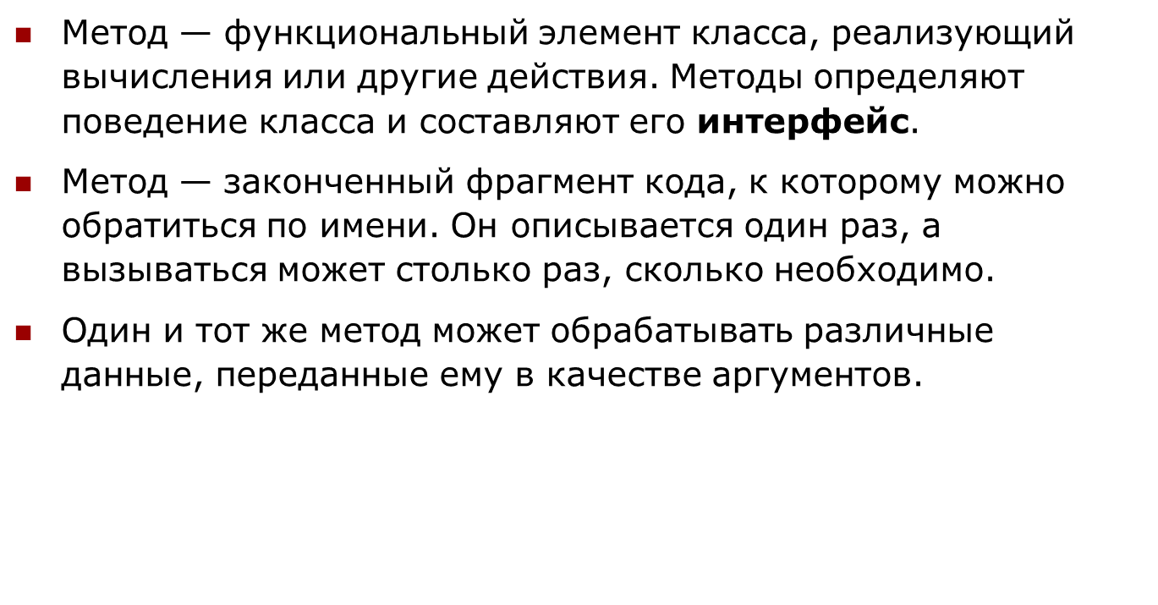
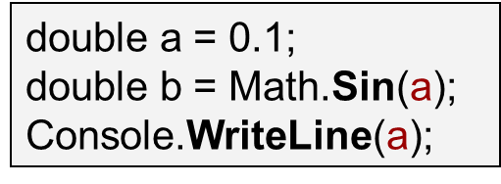
Методы

Slide 3
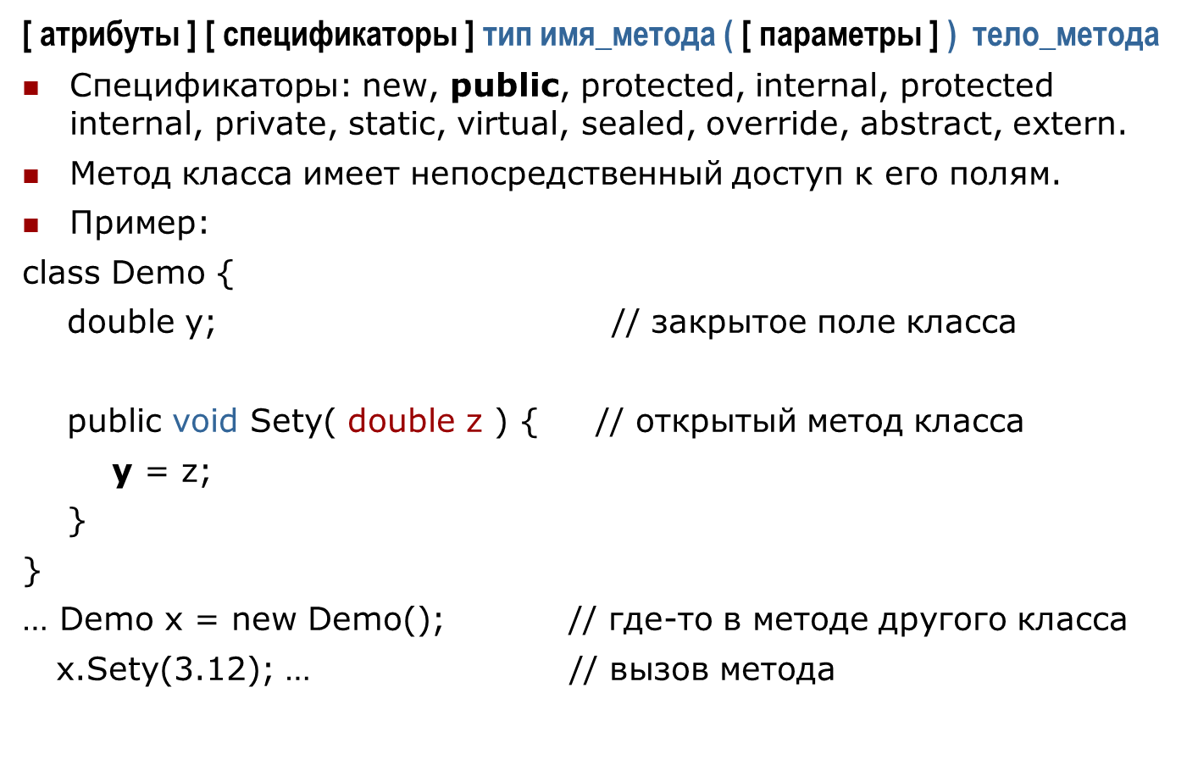
Синтаксис метода

Slide 4
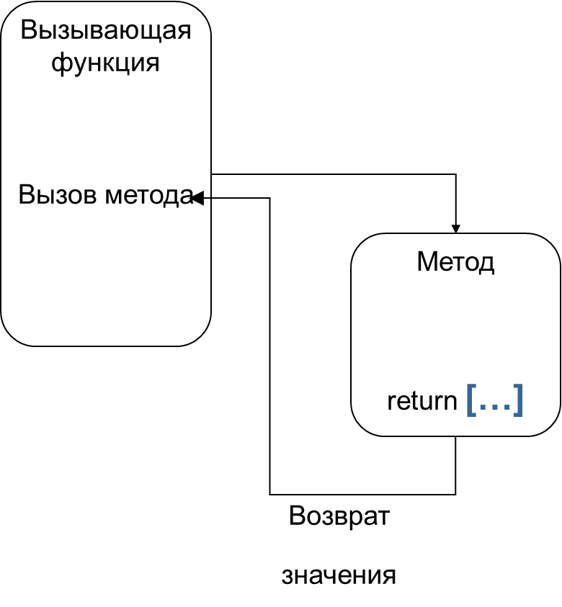
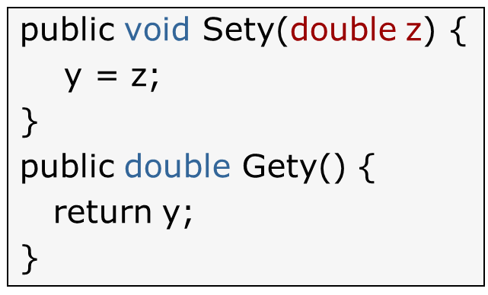
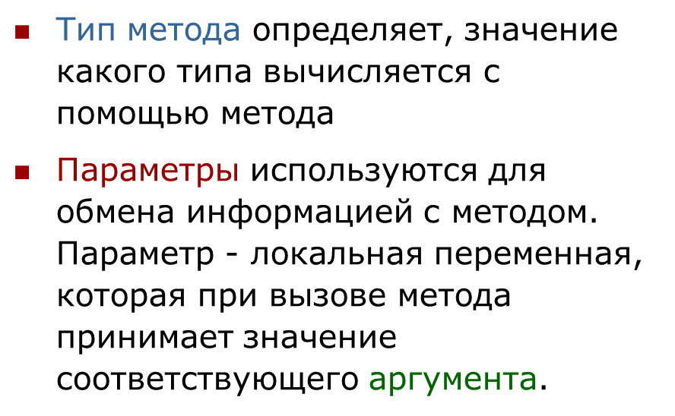
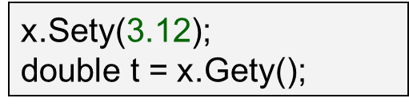
Примеры методов

Slide 5
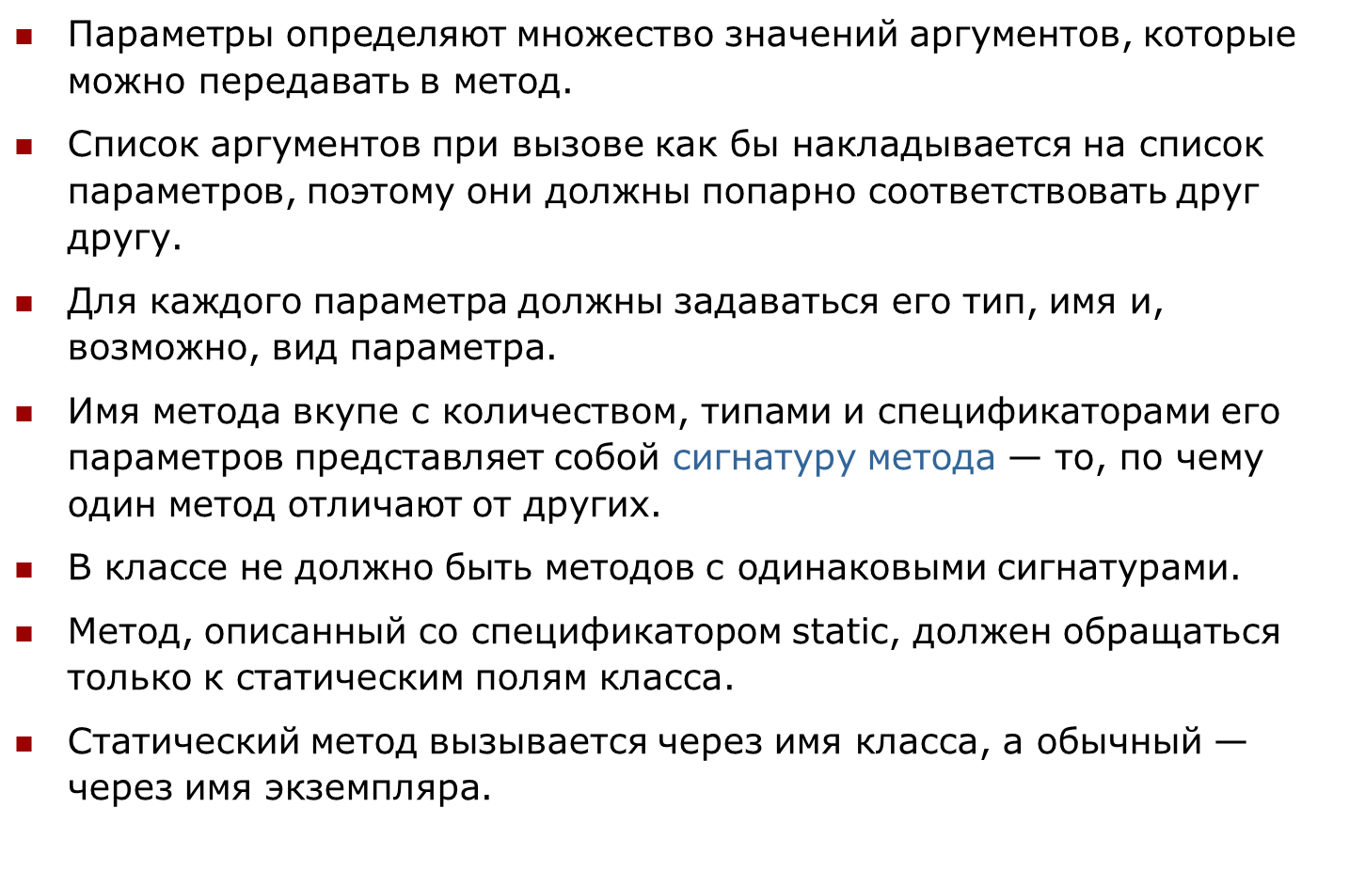
Параметры методов

Slide 6
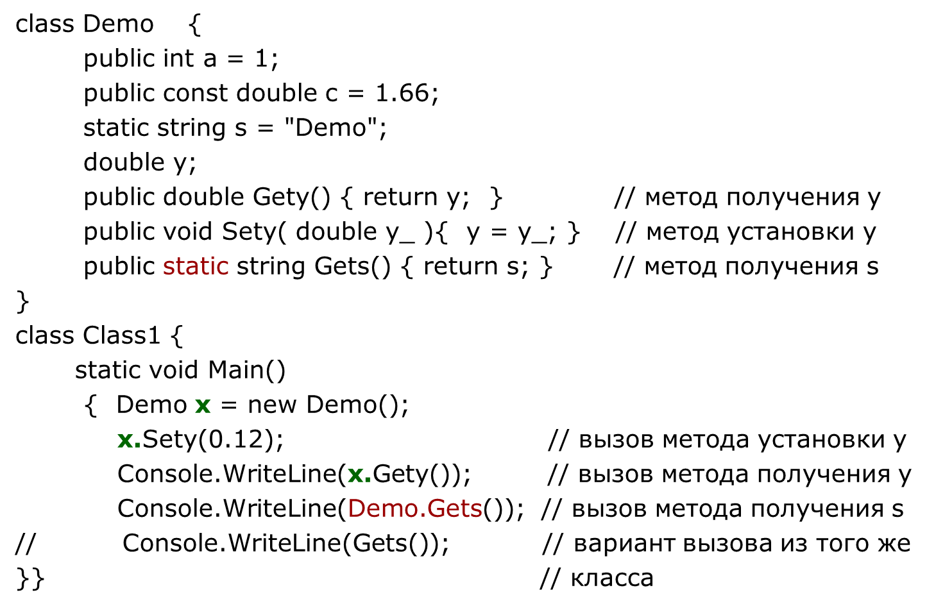
Пример

Slide 7
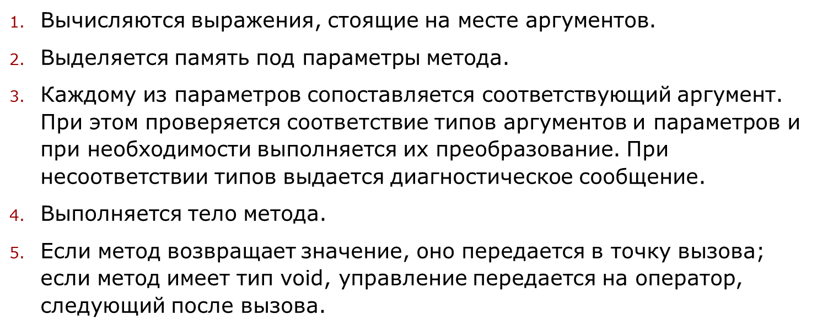
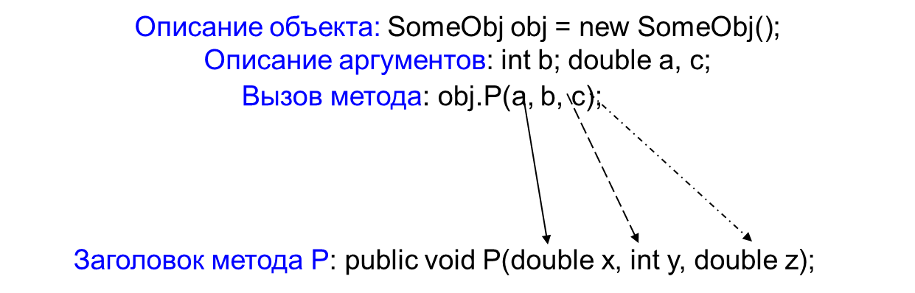
Вызов метода

Slide 8
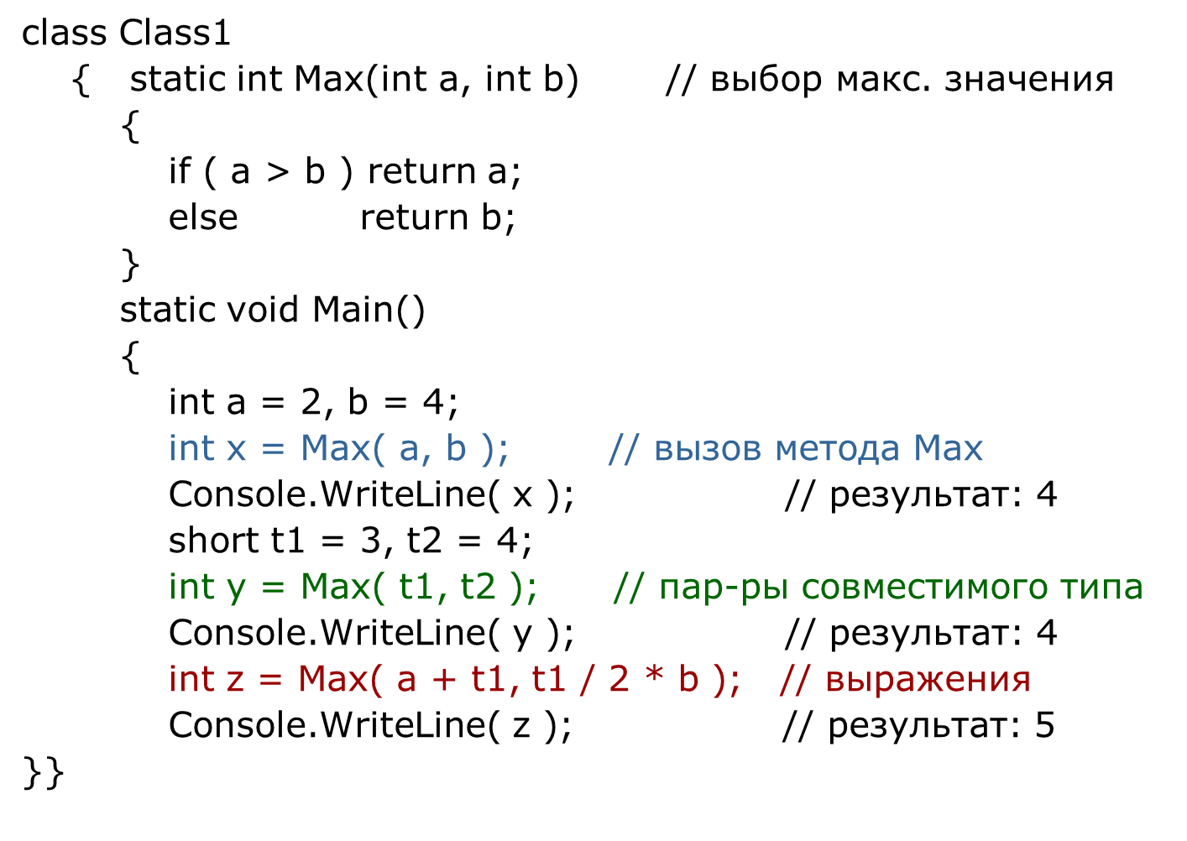
Пример передачи параметров

Slide 9
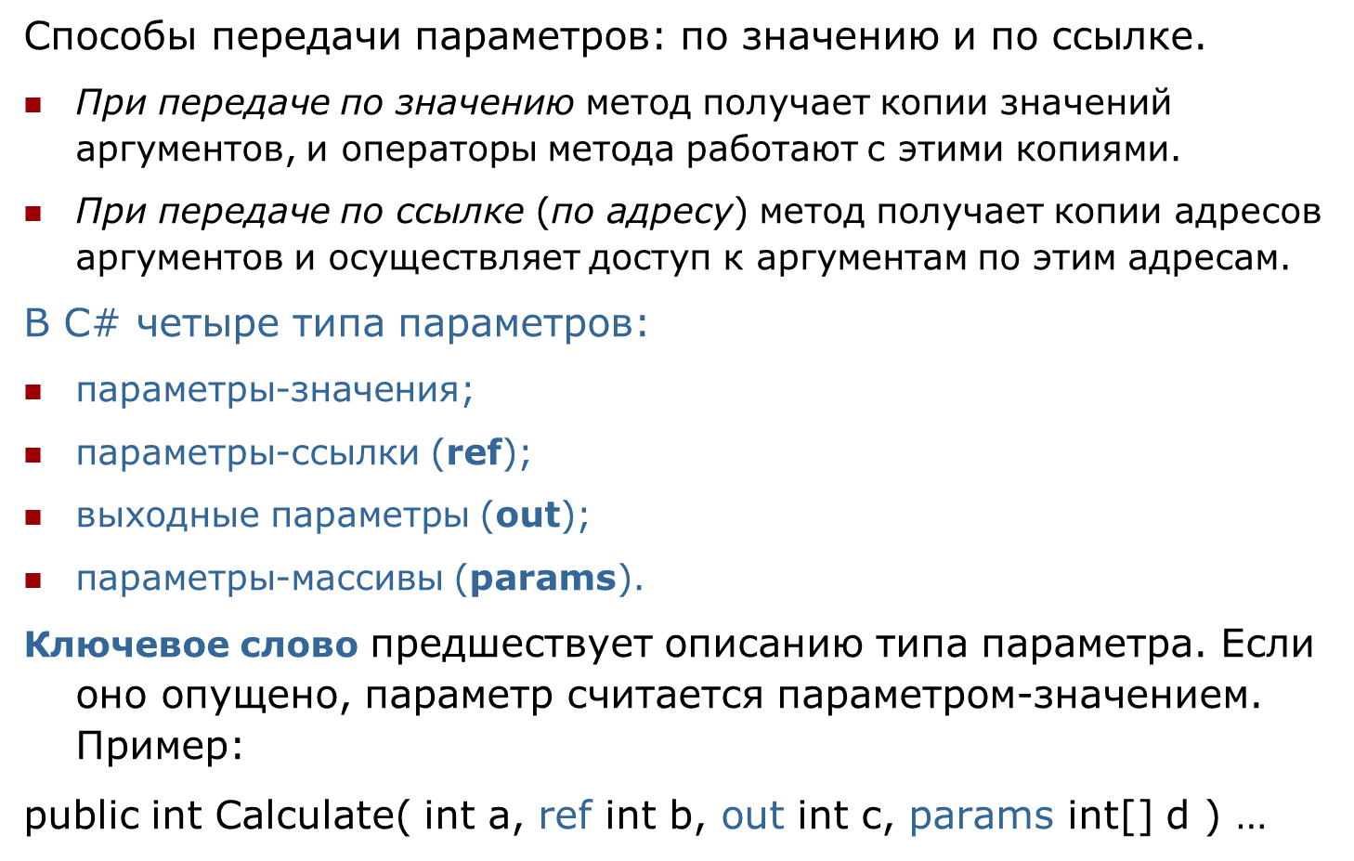
Способы передачи параметров и их типы

Slide 10
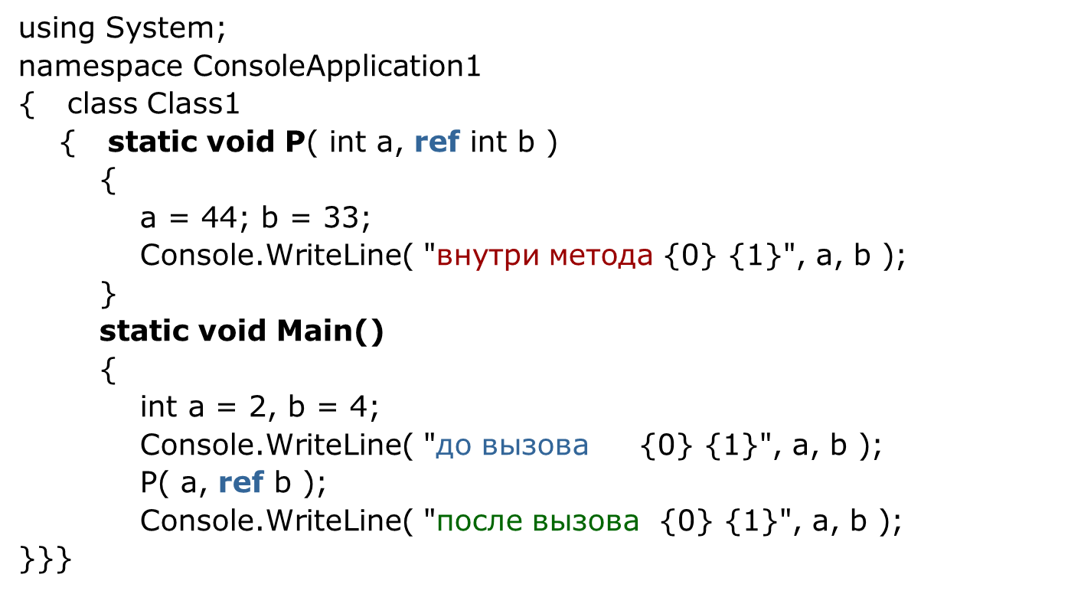
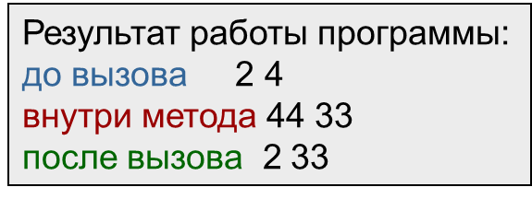
Пример: параметры-значения и ссылки ref

Slide 11
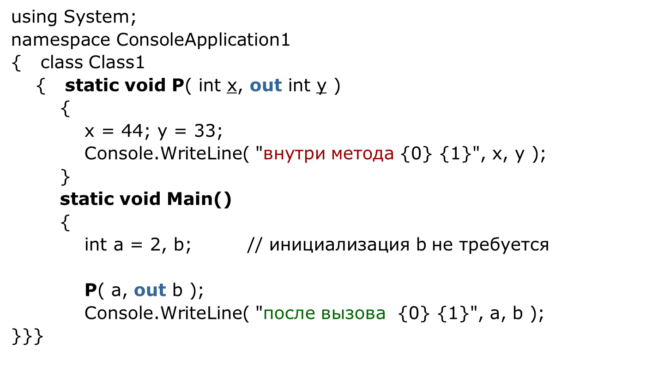
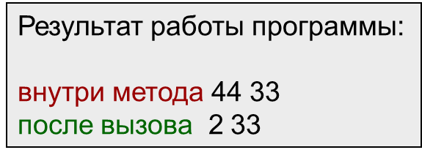
Пример: выходные параметры out

Slide 12
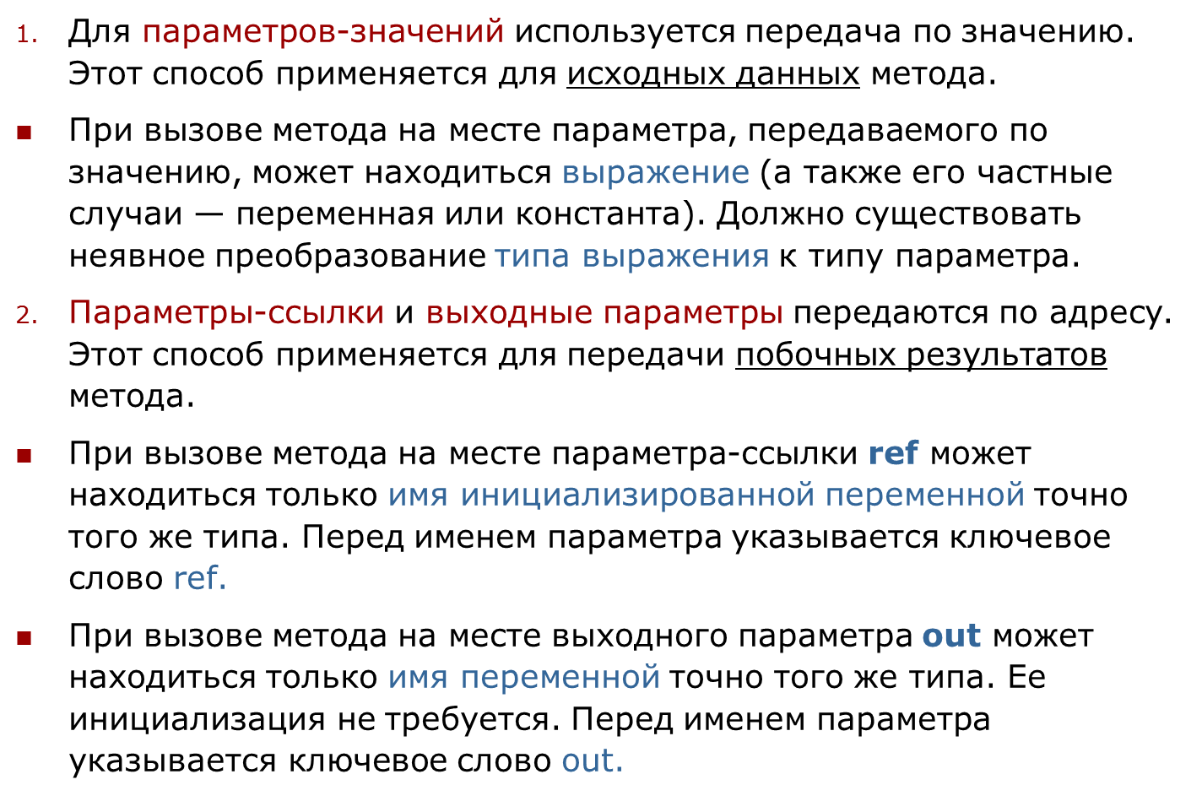
Правила применения параметров

Slide 13
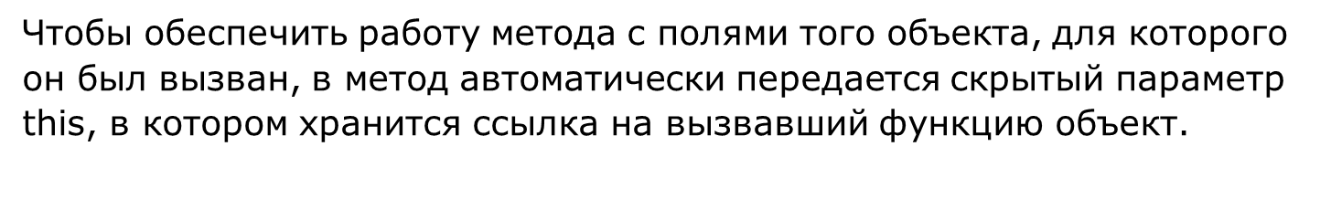

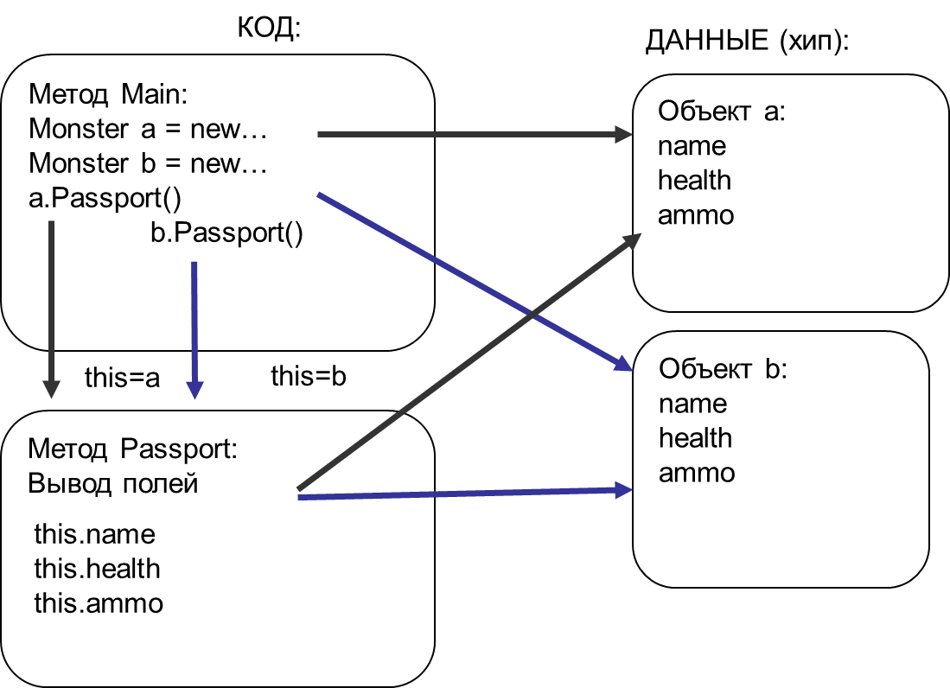

Ключевое слово this

Slide 14
Использование явного this
В явном виде параметр this применяется:
// чтобы возвратить из метода ссылку на вызвавший объект:
class Demo
{ double y;
public Demo T() { return this; }
// для идентификации поля, если его имя совпадает с именем
// параметра метода:
public void Sety( double y ) { this.y = y; }
}

Slide 15
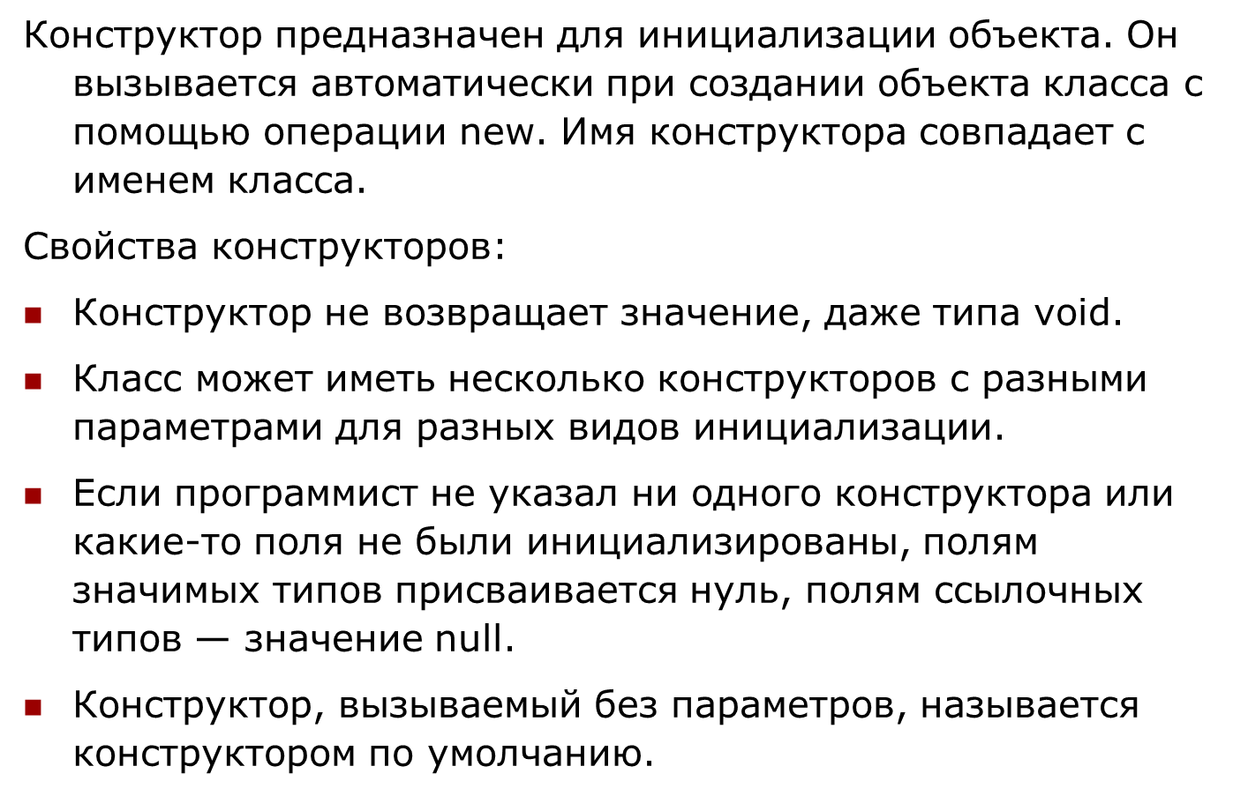
Конструкторы

Slide 16
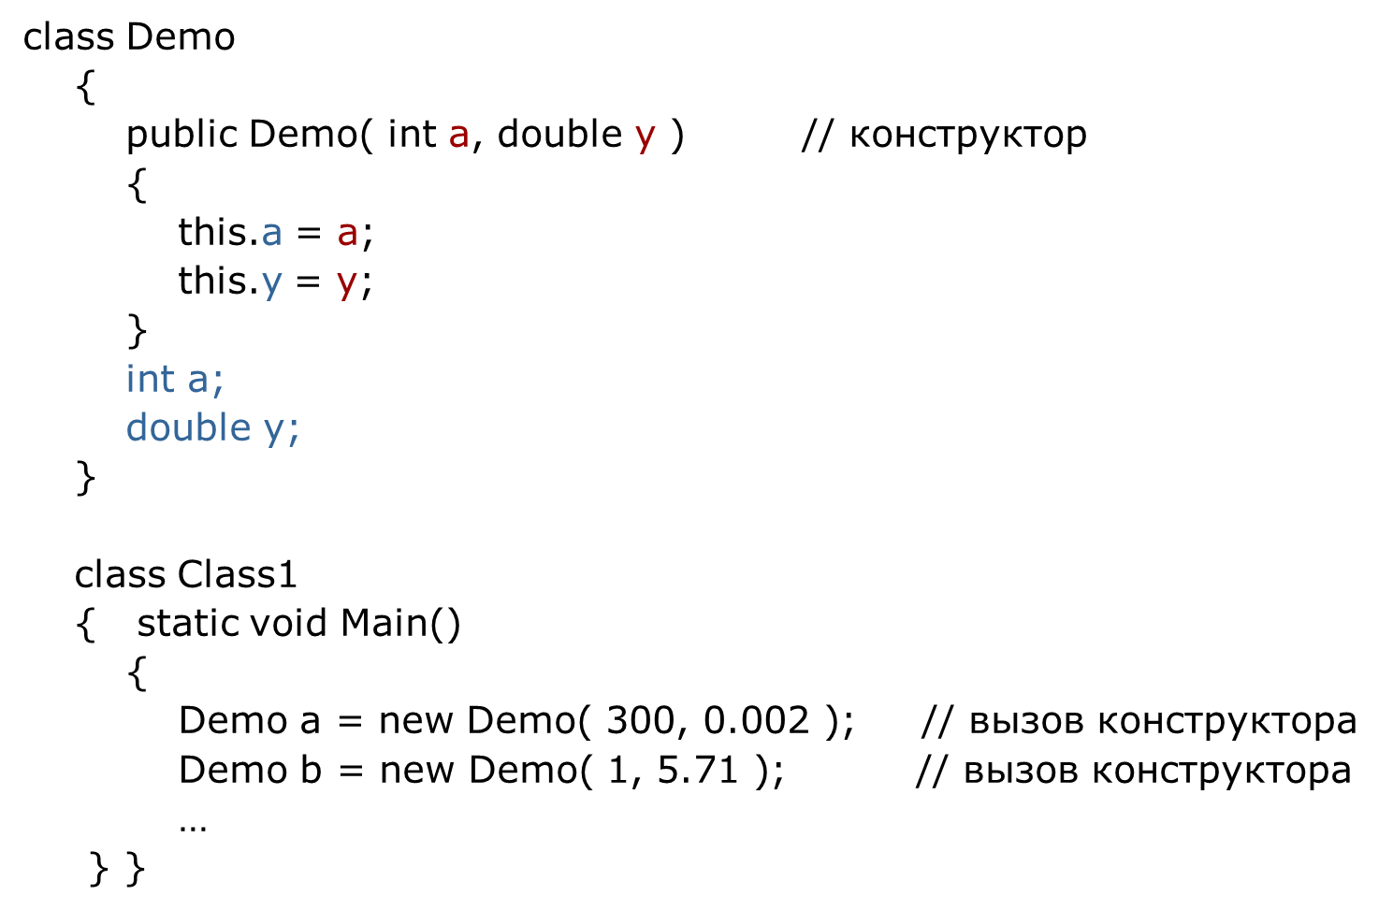
Пример класса с конструктором

Slide 17
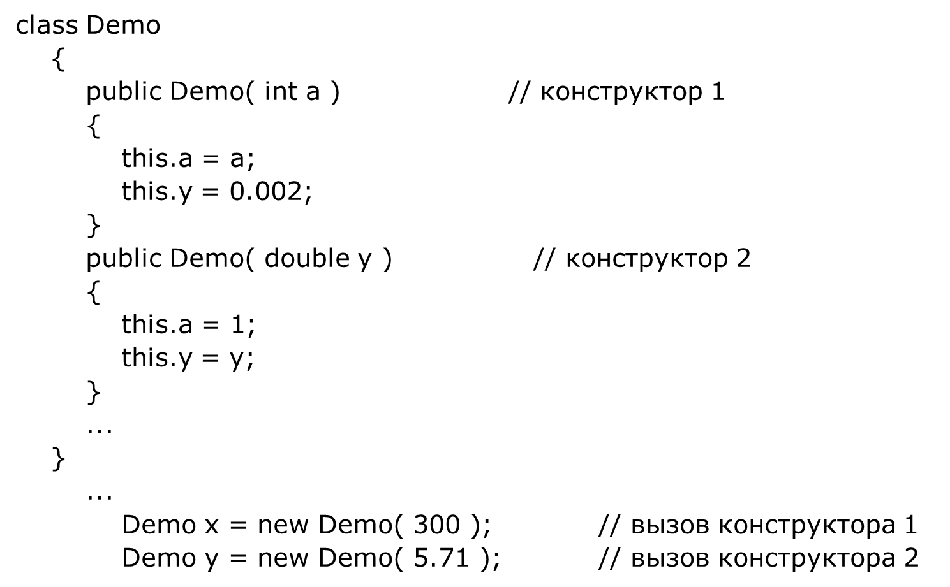
Пример класса с двумя конструкторами

Slide 18
Цепочка конструкторов.
class MyParentClass
{
int myField;
public MyParentClass(int myField)
{
this.myField = myField;
}
}
class MyChildClass : MyParentClass
{
double childField;
public MyChildClass(int myField, double childFieldValue) : base(myField)
{
this.childField = childFieldValue;
}
public MyChildClass(int myField) : this(myField, 100500D) { }
public MyChildClass() : this(100500) { }
}
Вызов цепочки конструкторов через this или base. Тело конструктора выполняется после завершения вызова base/this.

Slide 19
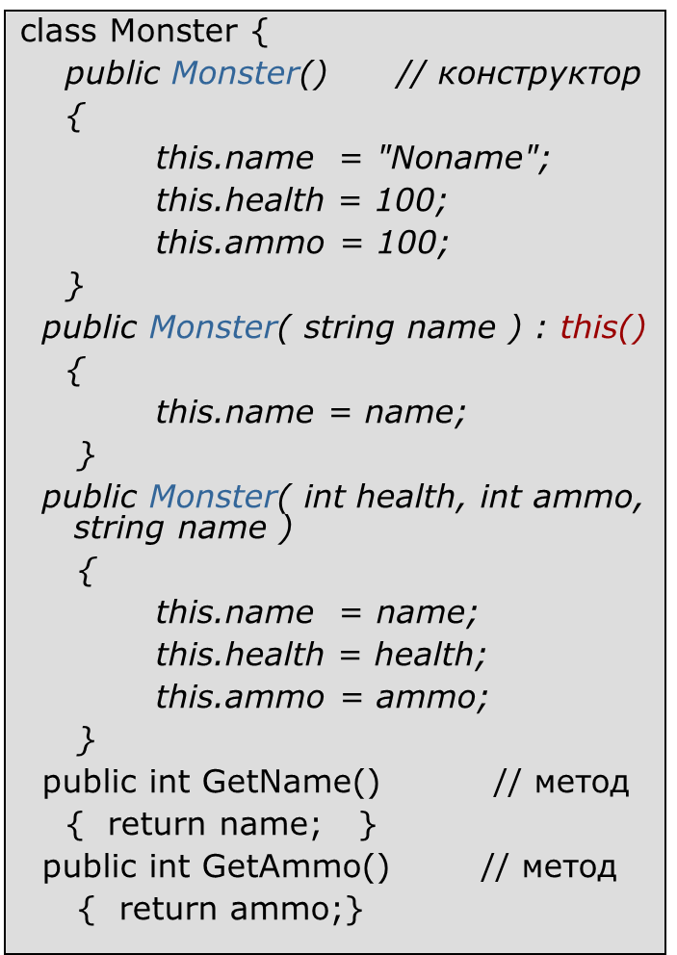
Сквозной пример класса

Slide 20
Статические классы и члены статических классов
Модификатор static используется для объявления статического члена, принадлежащего собственно типу, а не конкретному объекту.
Модификатор static можно использовать с
классами,
полями,
методами,
свойствами,
операторами,
событиями,
конструкторами,
но нельзя — с индексаторами, деструкторами или типами, отличными от классов.

Slide 21
Статические классы и члены статических классов
Класс объявляется как static и содержит только static методы. Если к классу применяется ключевое слово static, все члены этого класса должны быть статическими.
static class CompanyEmployee
{
public static void DoSomething() { /*...*/ }
public static void DoSomethingElse() { /*...*/ }
}
static class Human
{
public static string Name { get; set; }
public static int Age { get; set; }
public static string GetInformation()
{
return string.Format("{0} is {1} years old", Name, Age);
}
}

Slide 22
Статические классы и члены статических классов
Если к классу применяется ключевое слово static, все члены этого класса должны быть статическими.

Slide 23
Статические классы и члены статических классов
Статический класс может использоваться как обычный контейнер для наборов методов, работающих на входных параметрах, и не должен возвращать или устанавливать каких-либо внутренних полей экземпляра.
Например, в библиотеке классов платформы .NET Framework статический класс System.Math содержит методы, выполняющие математические операции, без требования сохранять или извлекать данные, уникальные для конкретного экземпляра класса Math. Это значит, что члены класса применяются путем задания имени класса и имени метода.
Пример:
double dub = -3.14;
Console.WriteLine(Math.Abs(dub));
Console.WriteLine(Math.Floor(dub)); Console.WriteLine(Math.Round(Math.Abs(dub)));
// Output:
// 3.14
// -4
// 3

Slide 24
Статические классы и члены статических классов
Необязательно делать весь класс статическим. Иногда достаточно применить статику для отдельных его членов.
class Box
{
public static string DefaultContext { get; set; }
public string Context { get; set; }
}

Slide 25
Статические классы и члены статических классов
Если весь класс является статическим: Нельзя создавать экземпляр класса, используя ключевое слово new.
Не разрешается использовать не статические члены этого же класса.
Он не поддерживает наследование.
Невозможно перегрузить методы.
Если класс не является статическим, но содержит статические методы, то на эти методы распространяются следующие ограничения:
Не разрешается использовать не статические члены этого же класса из статических. Конечно же, вам никто не мешает создать экземпляр класса в статическом методе.
Наследование и полиморфизм для статических членов не поддерживаются.

Slide 26
public static class TemperatureConverter
{
public static double CelsiusToFahrenheit(string temperatureCelsius)
{
// Convert argument to double for calculations.
double celsius = Double.Parse(temperatureCelsius);
// Convert Celsius to Fahrenheit.
double fahrenheit = (celsius * 9 / 5) + 32;
return fahrenheit;
}
public static double FahrenheitToCelsius(string temperatureFahrenheit)
{
// Convert argument to double for calculations.
double fahrenheit = Double.Parse(temperatureFahrenheit);
// Convert Fahrenheit to Celsius.
double celsius = (fahrenheit - 32) * 5 / 9; return celsius;
}
}

Slide 27
class TestTemperatureConverter
{
static void Main()
{
Console.WriteLine("Please select the convertor direction");
Console.WriteLine("1. From Celsius to Fahrenheit.");
Console.WriteLine("2. From Fahrenheit to Celsius.");
Console.Write(":");
string selection = Console.ReadLine();
double F, C = 0;
switch (selection)
{
case "1":
Console.Write("Please enter the Celsius temperature: ");
F = TemperatureConverter.CelsiusToFahrenheit(Console.ReadLine()); Console.WriteLine("Temperature in Fahrenheit: {0:F2}", F);
break;
case "2":
Console.Write("Please enter the Fahrenheit temperature: ");
C = TemperatureConverter.FahrenheitToCelsius(Console.ReadLine());
Console.WriteLine("Temperature in Celsius: {0:F2}", C);
break;
default:
Console.WriteLine("Please select a convertor.");
break;
}
// Keep the console window open in debug mode.
Console.WriteLine("Press any key to exit.");
Console.ReadKey();
}
}

Slide 28
/* Example Output:
Please select the convertor direction
From Celsius to Fahrenheit.
From Fahrenheit to Celsius.
:2
Please enter the Fahrenheit temperature: 20 Temperature in Celsius: -6.67
Press any key to exit.
*/

Slide 29
Статические члены
Нестатический класс может содержать статические методы, поля, свойства или события. Статический член вызывается для класса даже в том случае, если не создан экземпляр класса. Доступ к статическому члену всегда выполняется по имени класса, а не по имени экземпляра. Существует только одна копия статического члена, независимо от того, сколько создано экземпляров класса. Статические методы и свойства не могут обращаться к нестатическим полям и событиям в их содержащем типе, и они не могут обращаться к переменной экземпляра объекта, если он не передается явно в параметре метода.
Более типично объявлять нестатический класс с несколькими статическими членами, чем объявлять весь класс как статический. Статические поля обычно используются для следующих двух целей:
хранение счетчика числа созданных объектов
хранение значения, которое должно совместно использоваться всеми экземплярами.

Slide 30
Статические члены
Хотя поле не может быть объявлено как static const, поле const по своему поведению является статическим. Оно относится к типу, а не к экземплярам типа. Поэтому к полям const можно обращаться с использованием той же нотации ClassName.MemberName, что используется для статических полей. Экземпляр объекта не требуется.
C# не поддерживает статических локальных переменных (переменных, которые объявлены в области действия метода).

Slide 31
public class Automobile
{
public static int NumberOfWheels = 4;
public static int SizeOfGasTank { get { return 15; } }
public static void Drive() { }
public static event EventType RunOutOfGas;
// Other non-static fields and properties...
}
Статические члены инициализируются перед первым доступом к статическому члену и перед вызовом статического конструктора, если он имеется. Для доступа к члену статического класса следует использовать имя класса, а не имя переменной, указывая расположение члена, как показано в следующем примере:
Automobile.Drive();
int i = Automobile.NumberOfWheels;

Slide 32
Свойства класса static
Содержат только статические методы
Не создают экземпляров.
Запечатаны, т.е. запрещают другим классам наследовать от этого класса.
Они не могут содержать конструкторы экземпляров или просто конструкторы, т.к. они связаны с объектами и действует на данных, когда объект создается.

Slide 33
static class CollegeRegistration
{
//All static member variables
static int nCollegeId; //College Id will be same for all the students studying
static string sCollegeName; //Name will be same
static string sColegeAddress; //Address of the college will also same //Member functions
public static int GetCollegeId()
{
nCollegeId = 100; return (nCollegeID);
} //similarly implementation of others also.
} //class end
public class student
{
int nRollNo;
string sName;
public GetRollNo() { nRollNo += 1; return (nRollNo); }
//similarly ....
public static void Main()
{
//Not required.
//CollegeRegistration objCollReg= new CollegeRegistration();
//<ClassName>.<MethodName>
int cid= CollegeRegistration.GetCollegeId();
string sname= CollegeRegistration.GetCollegeName();
} //Main end
}

Slide 34
public static class Math
{
public static int Pow2(int number)
{
return number*number;
{
public static int Square(int length, int width)
{
return length * width;
}
}
public class MyClass
{
public int length = 3;
public int width = 4;
public static void Main()
{
int four = Math.Pow2(2);
int rectangularSquare = Math.Sqaure(length, width);
}
}

Slide 35
Операторы
C# допускает перегрузку стандартных операторов:
Унарных: +, -, !, ~, ++, --, true, false;
Бинарных: +, -, *, /, %, &, |, ^, <<, >>, ==, !=, >, <, >=, <=
Операторы сравнения перегружаются парами (== и !=, < и >, >= и <=)
Операторы всегда публичны и статичны.
Параметры оператора не могут быть out или ref.
Пример:
public static ComplexNumber operator + (ComplexNumber a, ComplexNumber b)
{
return new ComplexNumber(a.real + b.real, a.imaginary + b.imaginary);
}
Операторы преобразования типов implicit и explicit:
public struct Digit
{ //часть кода пропущена
public static implicit operator byte(Digit d)
{ return d.value; }
public static explicit operator Digit(byte b)
{ return new Digit(b); }
}

Slide 36
Свойства
Свойства реализуют концепцию get- и set-методов для полей.
Пример:
private int myField;
public int MyProperty
{
get { return myField; }
set { myField = value; }
}
Регулировка доступа модификаторами и отказом от реализации блока get или set.
Автосвойства:
int MyProperty { get; set; }

Slide 37
Вложенные типы
Вложенные типы могут быть объявлены как private.
Вложенный тип может иметь доступ к приватным членам включающего класса.
Вложенные типы удобны в качестве вспомогательных для внешнего класса и не предназначены для использования внешним миром.

Slide 38
Массивы и строки
Одномерные и прямоугольные массивы, базовый класс Array.
Оператор foreach.
Массивы объектов.
Работа с символами и строками.
Класс String.
Форматирование строк.
Класс StringBuilder.

Slide 39
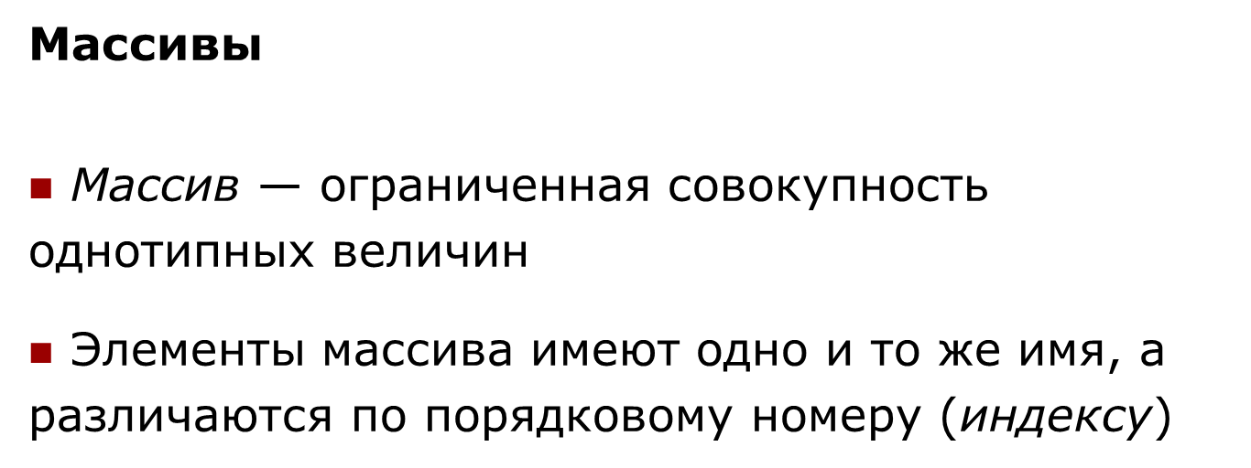
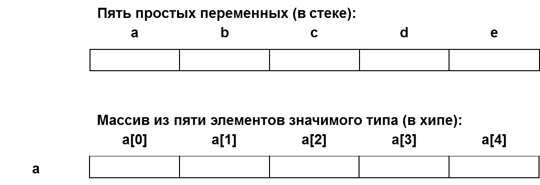

Slide 40
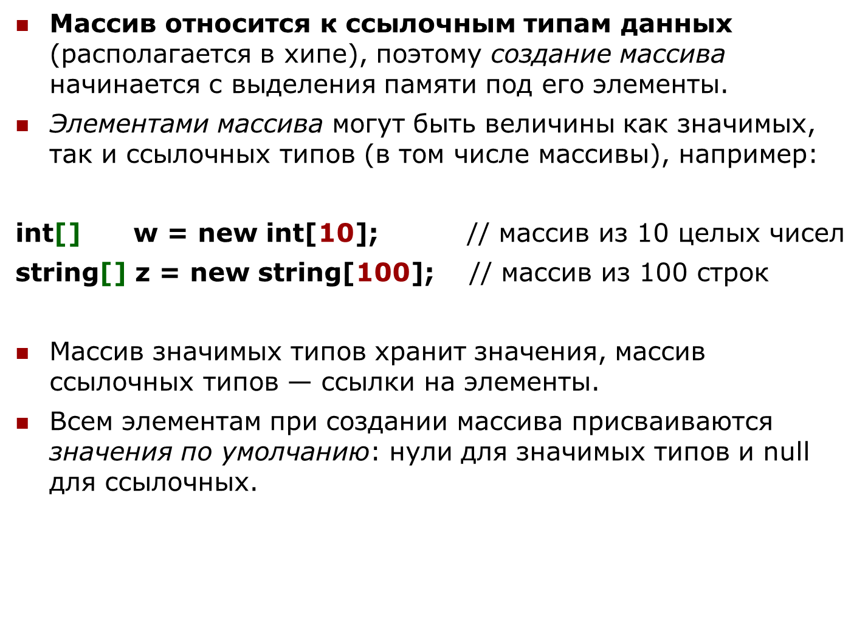
Создание массива

Slide 41
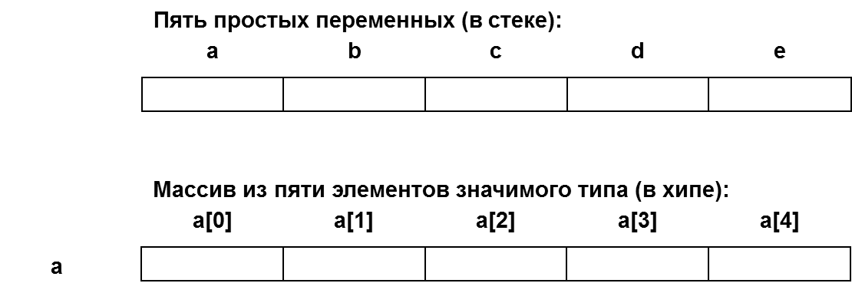
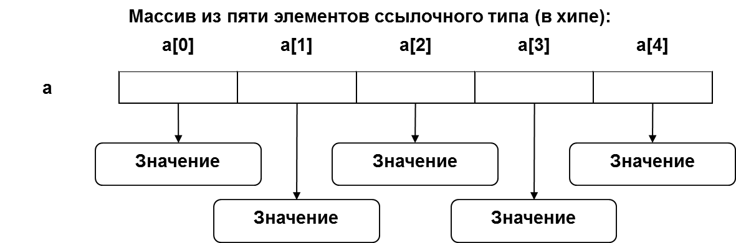
Размещение массивов в памяти

Slide 42
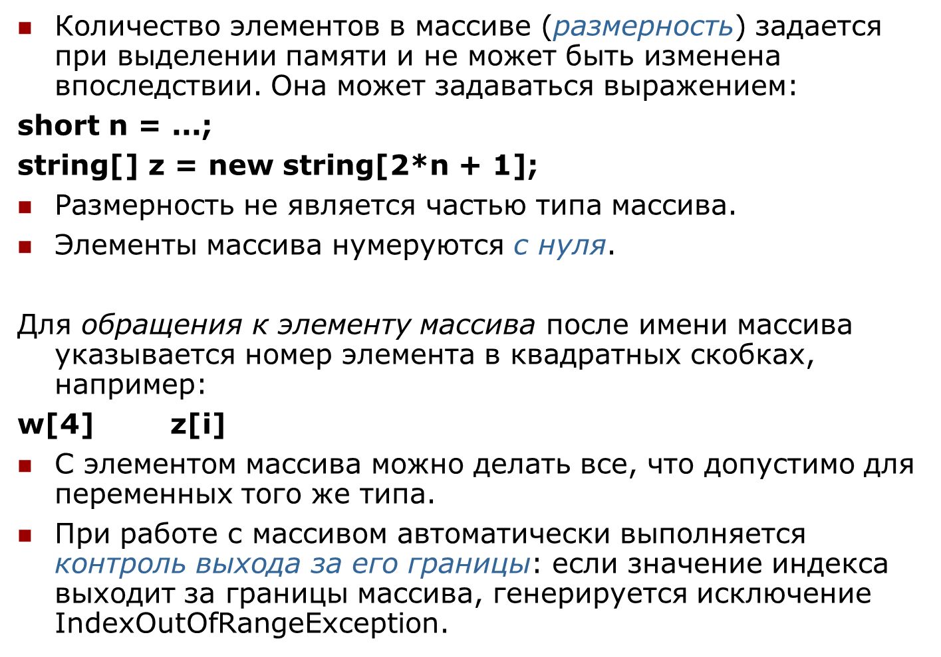
Размерность массива

Slide 43
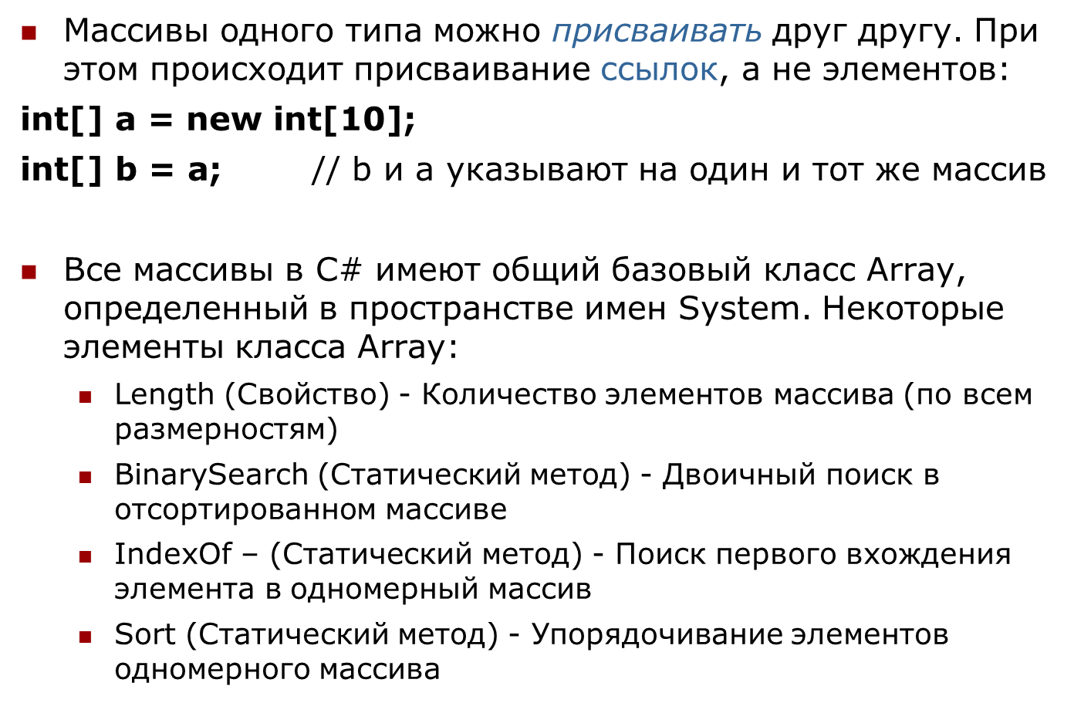
Действия с массивами

Slide 44
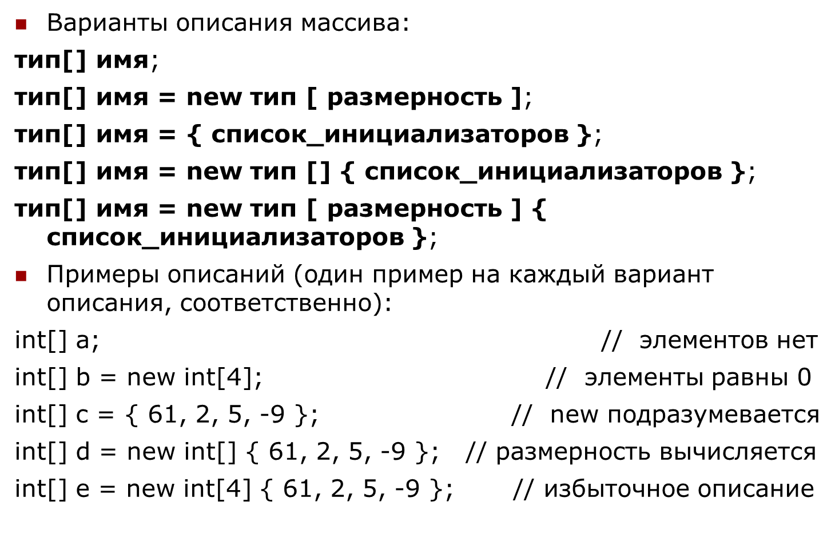
Одномерные массивы

Slide 45
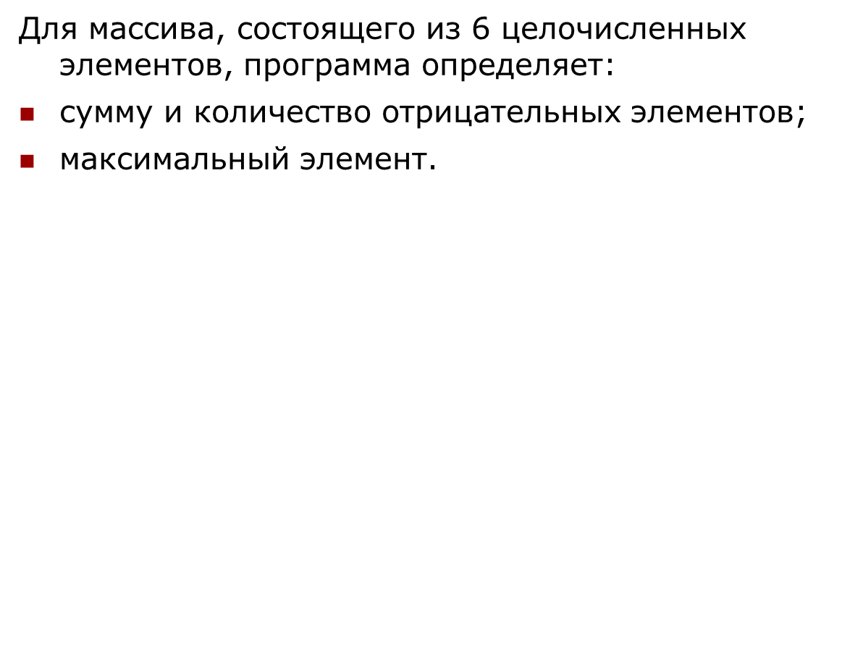
Пример (не лучший способ)

Slide 46
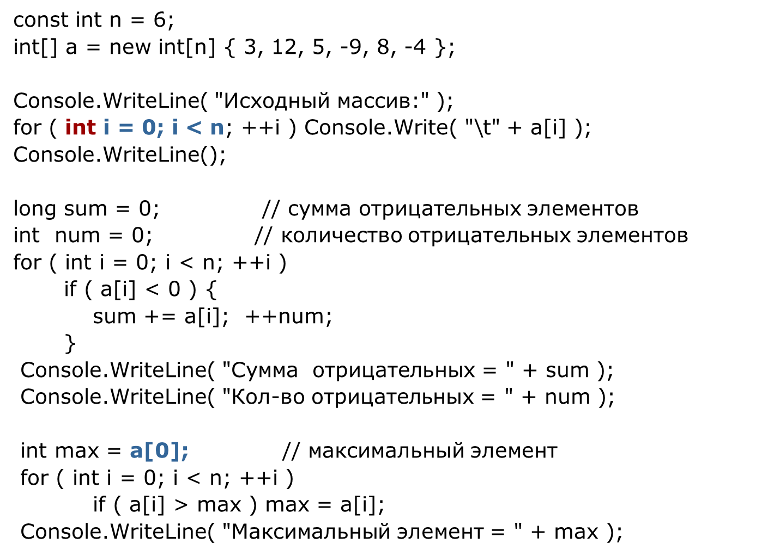

Slide 47
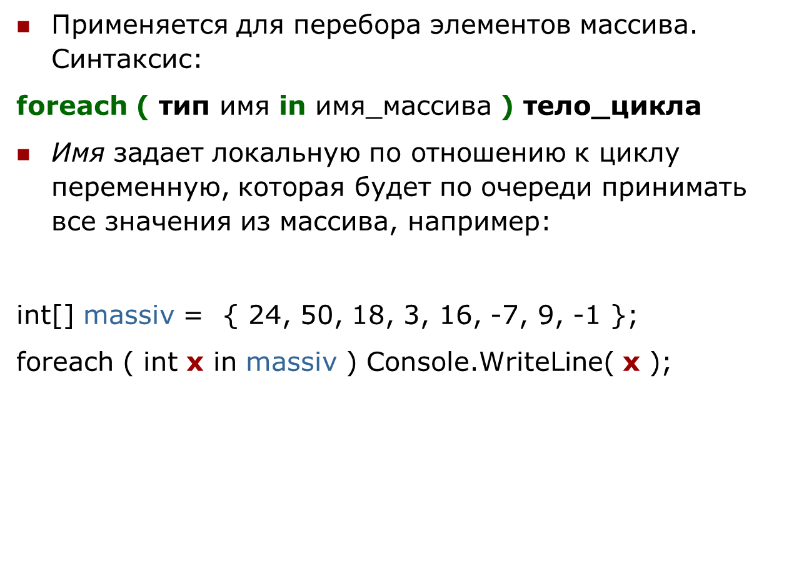
Оператор foreach (упрощенно)

Slide 48
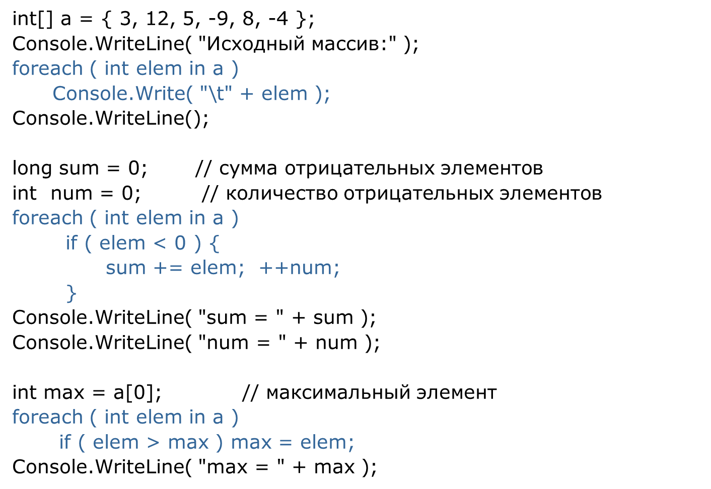
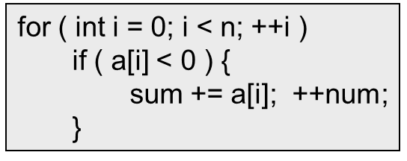
Программа с использованием foreach

Slide 49
Массивы и цикл foreach - детали
Класс Array реализует интерфейс IEnumerable
Единственный метод IEnumerable: IEnumerator GetEnumerator()
Интерфейс IEnumerator:
object Current { get; }
bool MoveNext()
void Reset()

Slide 50
Внутреннее устройство цикла foreach
foreach (<тип> <идентификатор> in <выражение>) <код>:
IEnumerator enumerator = ((IEnumerable)<выражение>).GetEnumerator();
try
{
while (enumerator.MoveNext())
{
<тип> <идентификатор> = (<тип>)enumerator.Current;
<код>;
}
}
finally
{
IDisposable disposable = enumerator as System.IDisposable;
if (disposable != null) disposable.Dispose();
}

Slide 51
Некоторые методы и свойства класса Array
Размер массива – свойство Length
Простой поиск – BinarySearch, IndexOf, LastIndexOf
Предикатный поиск – Find, FindAll, FindIndex, FindLastIndex
Копирование (shallow copy) - Clone, Copy, ConstrainedCopy
Инверсия порядка следования - Reverse
Сортировка - Sort

Slide 52
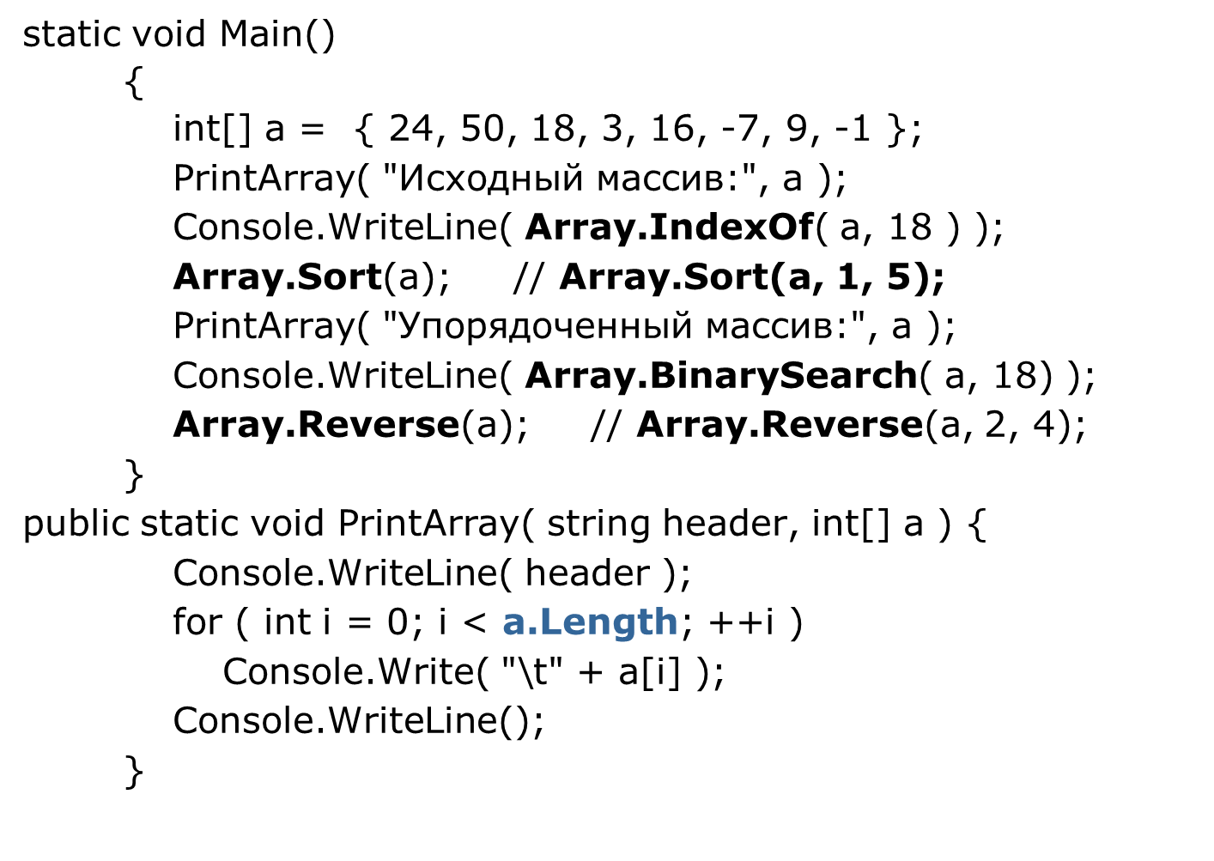
Использование методов класса Array

Slide 53
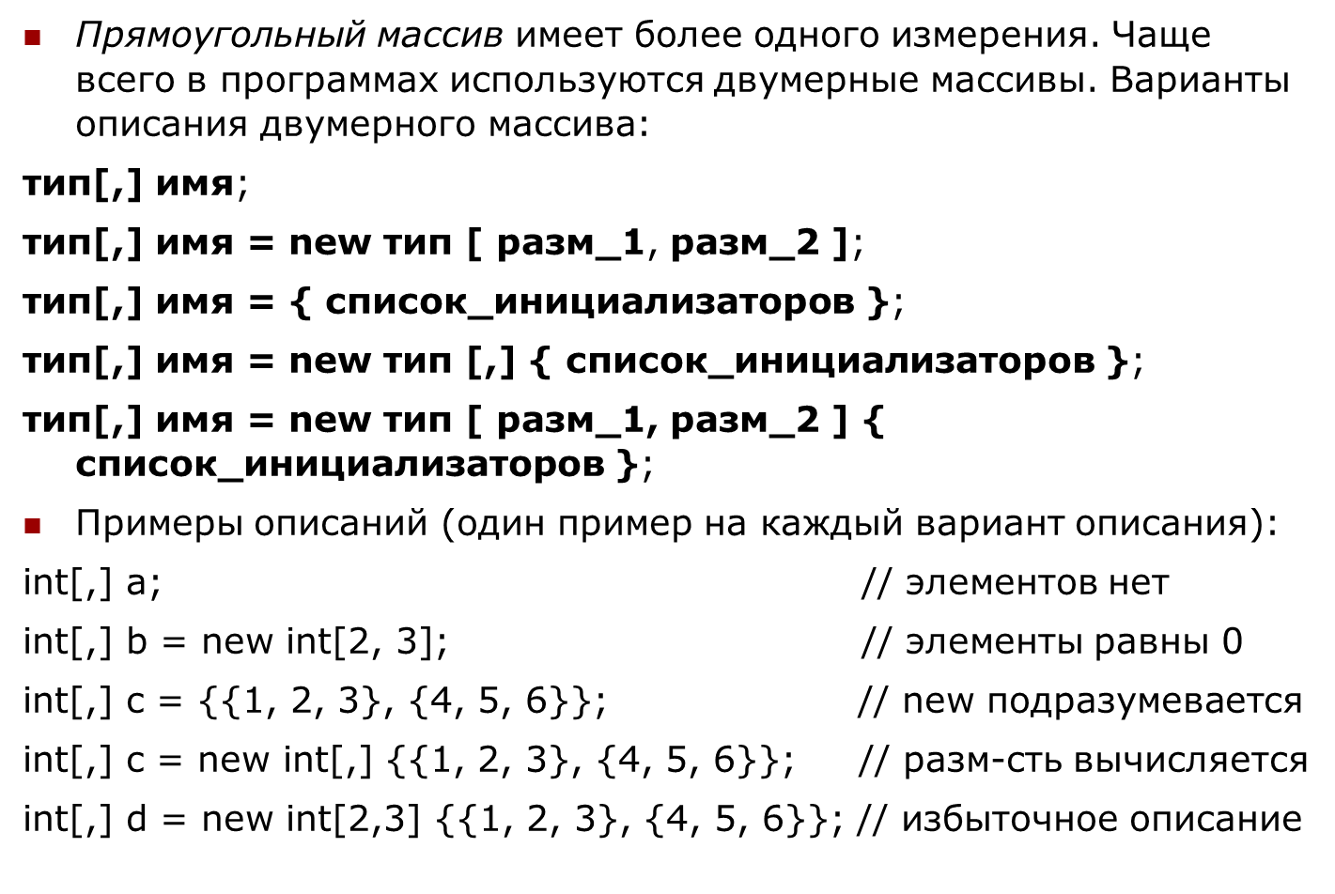
Прямоугольные массивы

Slide 54
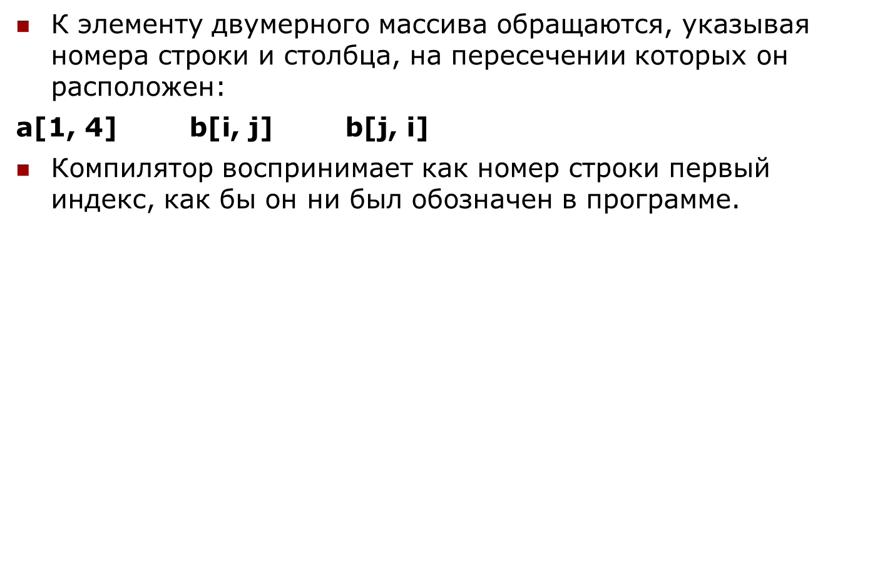

Slide 55
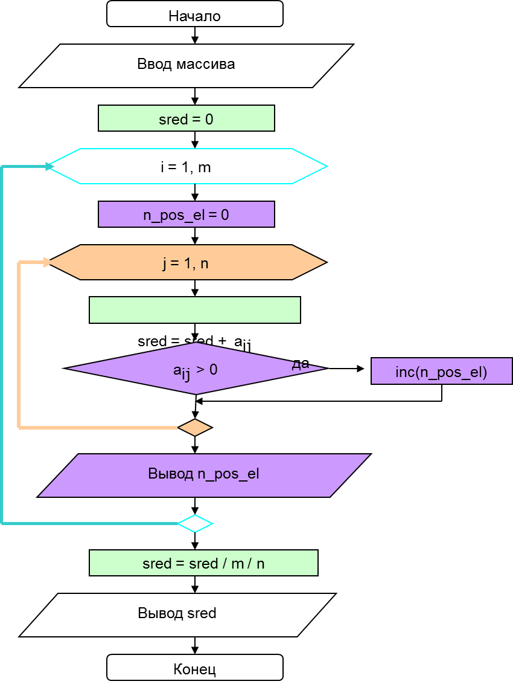
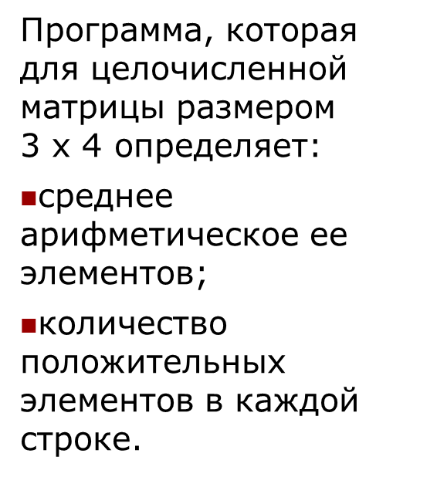
Пример

Slide 56
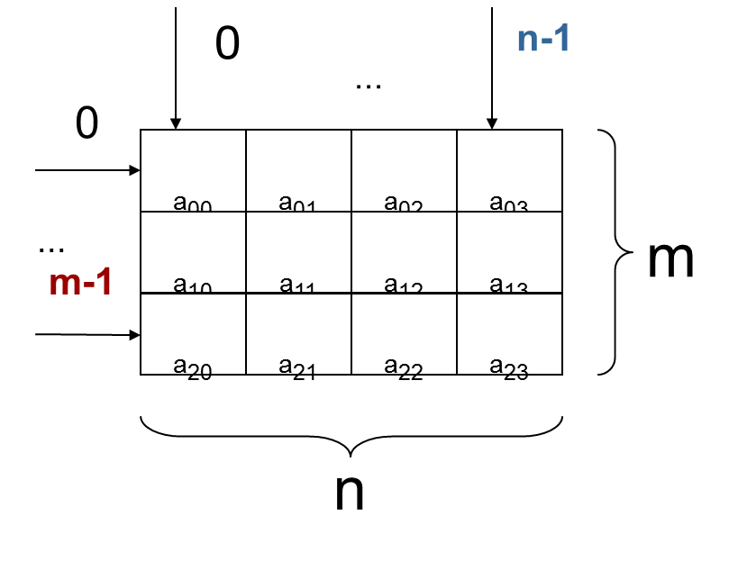
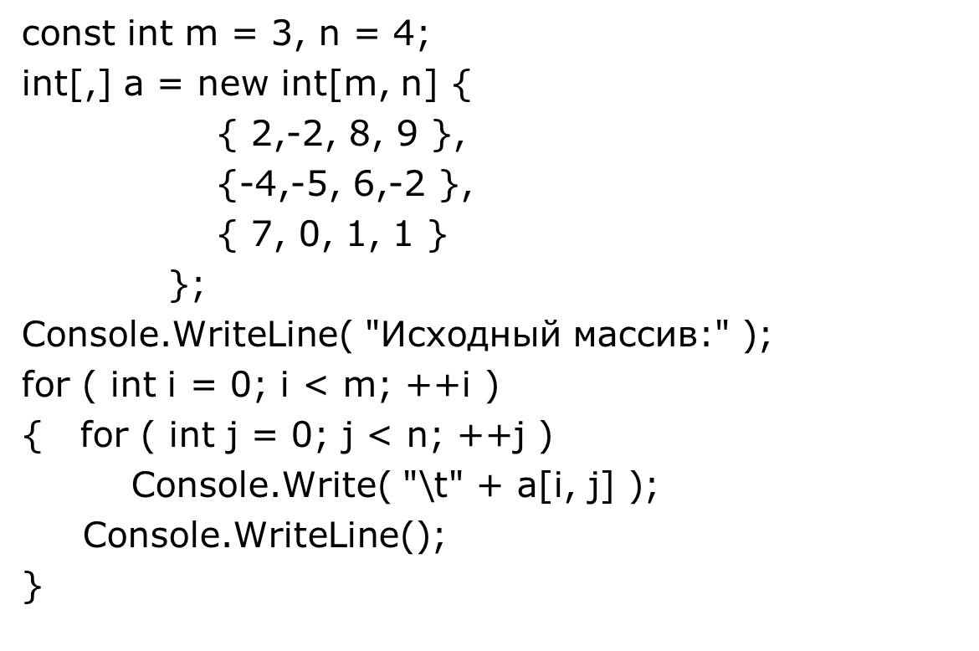

Slide 57
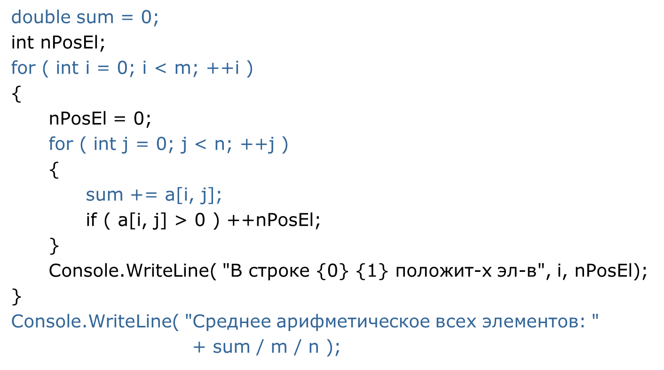
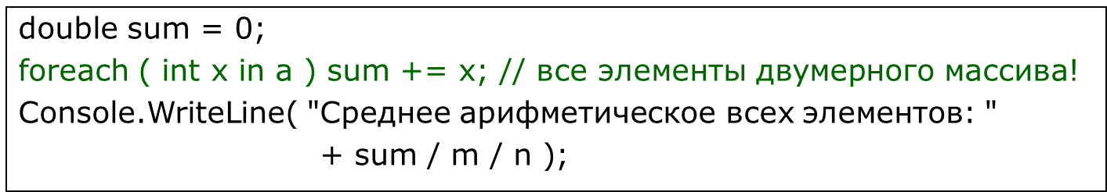

Slide 58
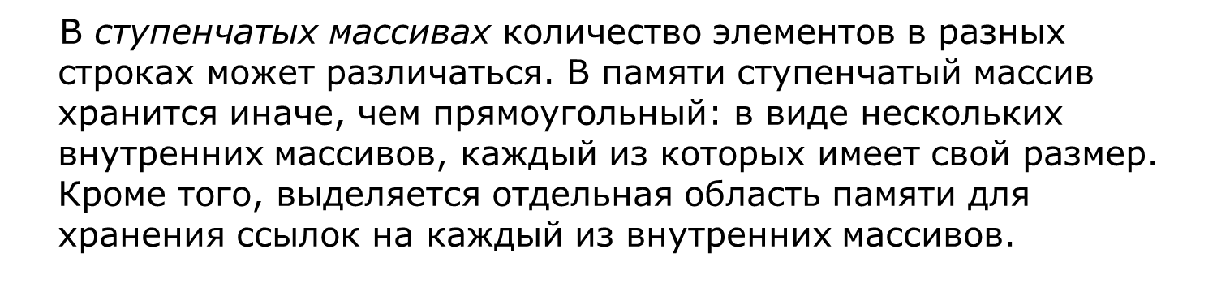
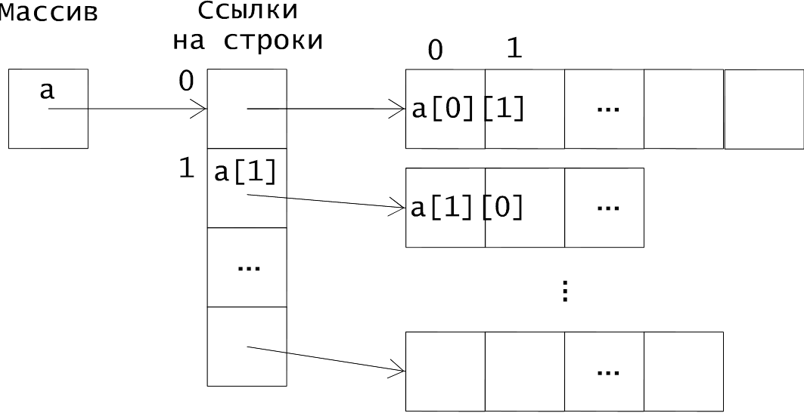
Ступенчатые массивы

Slide 59
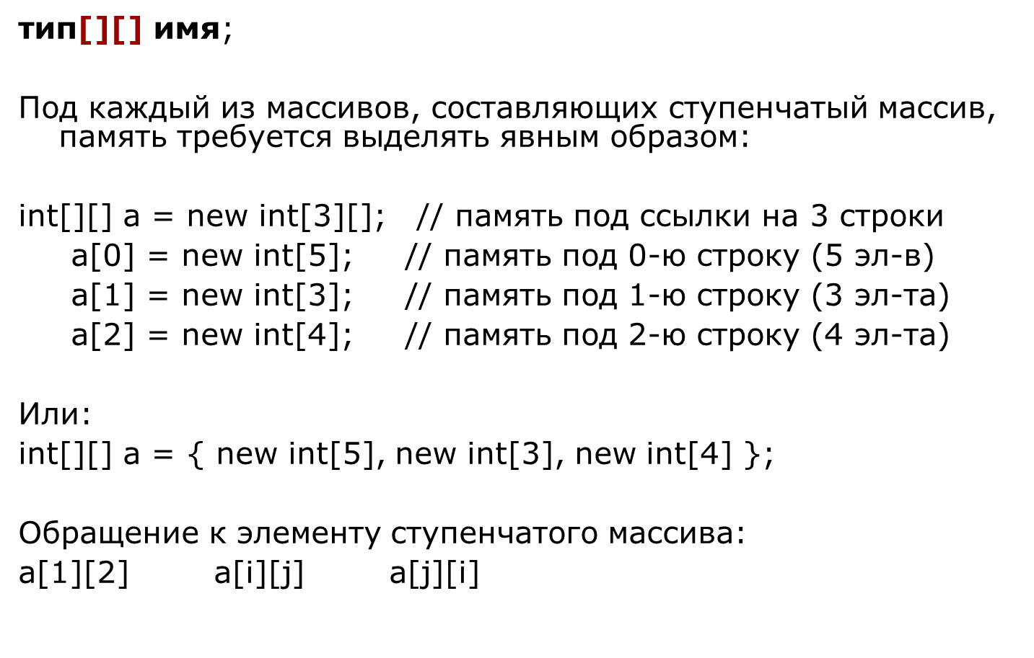
Описание ступенчатого массива

Slide 60
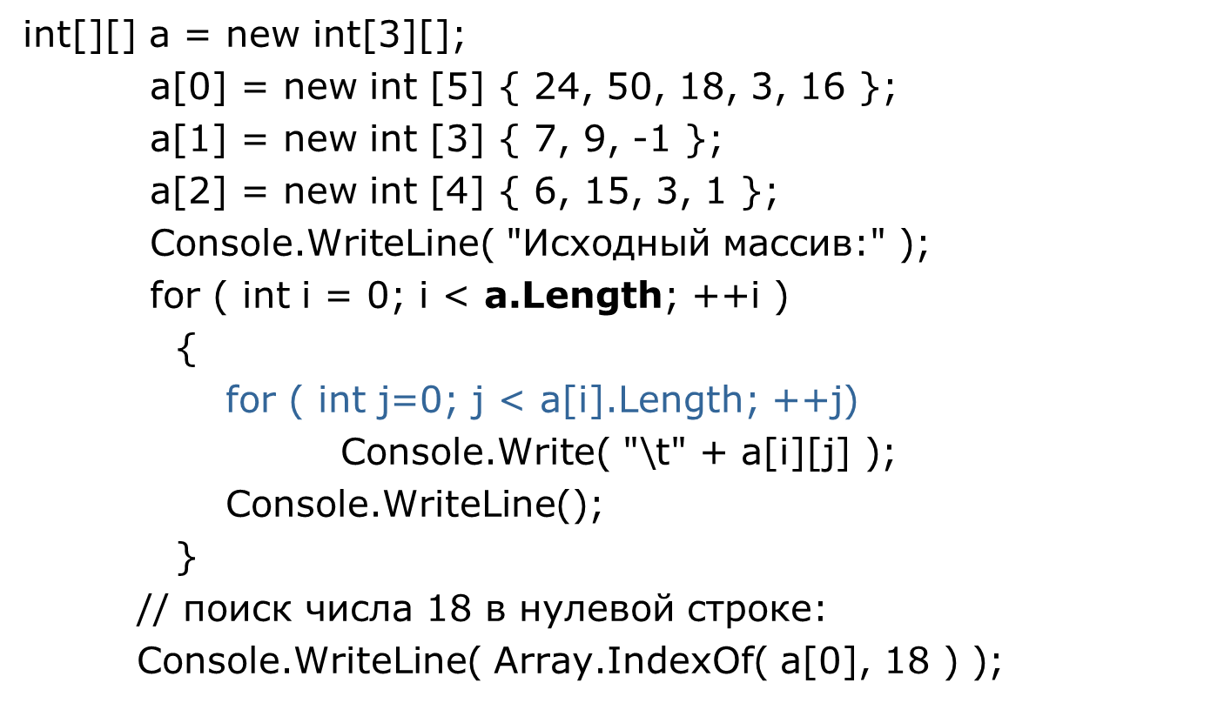

Пример

Slide 61

Эффективность работы с двумерными массивами

Slide 62
Строки в C#
String
StringBuilder

Slide 63

Строки типа string

Slide 64

Операции для строк

Slide 65

Некоторые элементы класса System.String

Slide 66


Slide 67
Пример
string s = "прекрасная королева Изольда";
Console.WriteLine( s );
string sub = s.Substring( 3 ).Remove( 12, 2 ); // 1
Console.WriteLine( sub );
string[] mas = s.Split(' '); // 2
string joined = string.Join( "! ", mas );
Console.WriteLine( joined );
прекрасная королева Изольда
красная корова Изольда
прекрасная! королева! Изольда

Slide 68
Форматирование строк
Статический String.Format(<форматная строка>, <параметры>)
Есть ряд перегруженных методов, отличающихся количеством и типами параметров
Примеры:
decimal temp = 20.4m;
string s = String.Format("The temperature is {0}°C.", temp);
Console.WriteLine(s);
// Displays 'The temperature is 20.4°C.'
s = String.Format("At {0}, the temperature is {1}°C.", DateTime.Now, temp);
Console.WriteLine(s);
// 'At 4/10/2015 9:29:41 AM, the temperature is 20.4°C.‘

Slide 69
Пример
double a = 12.234;
int b = 29;
Console.WriteLine( " a = {0,6:C} b = {1,2:X}", a, b );
Console.WriteLine( " a = {0,6:0.##} b = {1,5:0.# ' руб. '}", a, b);
Console.WriteLine(" a = {0:F3} b = {1:D3}", a, b);
a = 12,23p. b = 1D
a = 12,23 b = 29 руб.
a = 12,234 b = 029
{n[,m][:спецификатор_формата[число]]}

Slide 70

Спецификаторы формата для строк

Slide 71

Примеры пользовательских шаблонов

Slide 72

Класс StringBuilder
Notes:
В конструкторе класса указываются два вида параметров: инициализирующая строка или подстрока и объем памяти, отводимой под экземпляр (емкость буфера). Один или оба параметра могут отсутствовать, в этом случае используются их значения по умолчанию.
Если применяется конструктор без параметров (оператор 1), создается пустая строка размера, заданного по умолчанию (16 байт). Другие виды конструкторов задают объем памяти, выделяемой строке, и (или) ее начальное значение. Например, в операторе 5 объект инициализируется подстрокой длиной 3 символа, начиная с первого (подстрока "wer").

Slide 73

Основные элементы класса System.Text.StringBuilder

Slide 74
Пример
Console.Write( "Введите зарплату: " );
double salary = double.Parse( Console.ReadLine() );
StringBuilder a = new StringBuilder();
a.Append( "зарплата " );
a.AppendFormat( "{0, 6:C} - в год {1, 6:C}",
salary, salary * 12 );
Console.WriteLine( a );
a.Replace( "р.", "тыс.$" );
Console.WriteLine( "А лучше было бы: " + a );
Введите зарплату: 3500
зарплата 3 500,00р. - в год 42 000,00р.
А лучше было бы: зарплата 3 500,00тыс.$ - в год 42 000,00тыс.$

